Slide 1

PageFlow
ErrorLand

Slide 2
목차
Table of Contents
01
개념적 설계
02
논리적 설계
03
물리적 설계
04
테이블 기술서
ⓒSaebyeol Yu. Saebyeol’s PowerPoint

Slide 3

Part 1
개념적 설계

Slide 4
Part 1
개념적 설계
사원
업무게시판
공지사항
인쇄관리
출판관리
재고관리
영업관리
관리자
전자결재

Slide 5
Part 1
개념적 설계 - 사원
인쇄관리
출판관리
재고관리
공지사항
영업관리
사원
업무게시판
전자결재
사번
비밀번호
이름
이메일
전화번호
주소
직급
직책
부서

Slide 6
Part 1
개념적 설계 - 업무게시판
글 번호
사원
작성
게시글
글 제목
글 내용
댓글번호
글
조회수
작성
댓글내용
작성일자
댓글
조회수
첨부파일
작성일자
댓글
알림
첨부파일
참조자

Slide 7
Part 1
개념적 설계 – 공지사항
부서번호
부서
지역번호
소속
부서이름
작성
공지사항
사원
공지ID
공지내용
중요도
작성자
공지분류
작성날짜

Slide 8
Part 1
개념적 설계 – 전자결재
결재라인
지정
사원
결재라인
관리
작성
기안번호
반려
기안일자
기안서
기안서
제목
상신
기안서
구분
결재자
기안서
진행상태

Slide 9
Part 1
개념적 설계 – 관리자
게시글
권한 설정
공지번호
공지제목
관리자
공지
공지날짜
첨부파일
직급, 직책
변경 직원
사원
관리
부서 이동 직원
필독사원
퇴사직원

Slide 10
Part 1
개념적 설계 – 인쇄관리 - 발주/정산관리
사원
조회
발주/정산
일자
발주번호
합계
담당자
구분
단위
수량
단가

Slide 11
Part 1
개념적 설계 – 출판관리 - 계약관리
작가번호
계약
사원
작가
작가이름
연락처
계약코드
생년월일
계약일자
이메일
도서번호
계약문서
진행상태
계좌번호
도서명

Slide 12
Part 1
개념적 설계 – 출판관리 - 도서관리
도서코드
도서명
카테고리
등록일자
저/역자
도서
발행일자
국제표준도서번호
판쇄
정가
도서상태

Slide 13
Part 1
개념적 설계 – 출판관리 - 편집관리
조회
편집관리
사원
편집번호
도서번호
마감일자
담당자
편집
진행상태
시작일자

Slide 14
Part 1
개념적 설계 – 재고관리 - 출고관리
출고번호
사원
도서번호
창고번호
담당자
등록
출고부수
출고일자
출고관리

Slide 15
Part 1
개념적 설계 – 재고관리 - 입고관리
입고번호
사원
도서번호
창고번호
담당자
등록
입고부수
입고일자
입고관리

Slide 16
Part 1
개념적 설계 – 재고관리 - 재고관리
재고번호
도서번호
사원
이전재고
현재재고
일자
조회
구분
비고
재고관리
증감

Slide 17
Part 1
개념적 설계 – 재고관리 - 반품관리
반품번호
도서번호
사원
거래처
담당자
일자
등록
반품부수
금액
반품관리
비고

Slide 18
Part 1
개념적 설계 – 영업관리
도서코드
도서명
저자
정가
재고량
도서
거래처
코드
서점
거래
출판사직원
서점명
관리번호
주문수량
상태
주문일시
수금액

Slide 19
Part 1
개념적 설계 – 영업관리 - 거래처
거래처
코드
거래처명
주소
사업자
등록번호
거래처
거래처
구분
담당자
담당자
연락처
거래
시작일
거래
종료일

Slide 20
Part 1
개념적 설계 – 영업관리 - 도서트렌드 분석
순위
출판사
도서명
도서 판매 랭킹
책유형
저자
카테고리

Slide 21
Part 2
논리적 설계

Slide 22
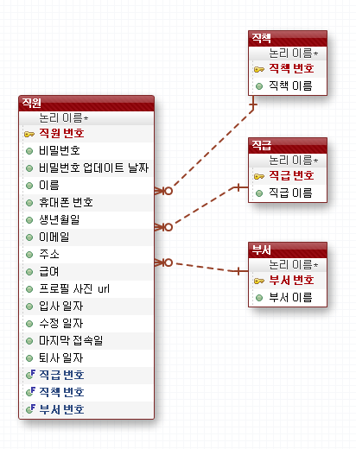
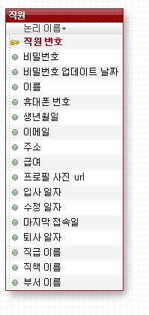
Part 2
논리적 설계 – 직원정보
부분 함수적 종속

Slide 23
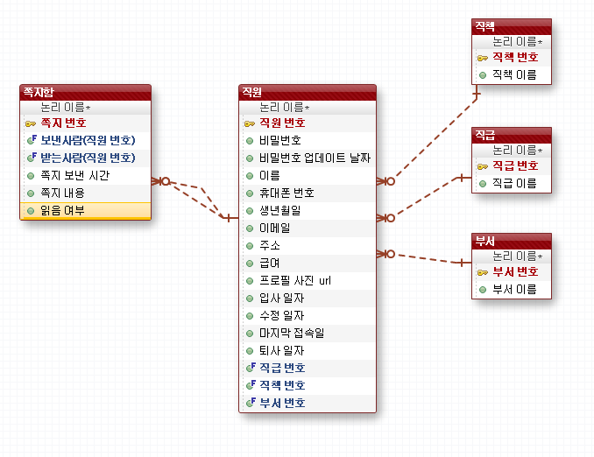
Part 2
논리적 설계 – 직원정보

Slide 24
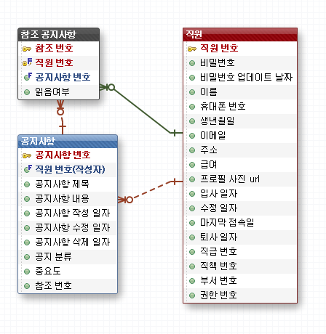
Part 2
논리적 설계 – 공지사항
* 복합키 설정 - 1 : n 관계 해소
1. 참조

Slide 25
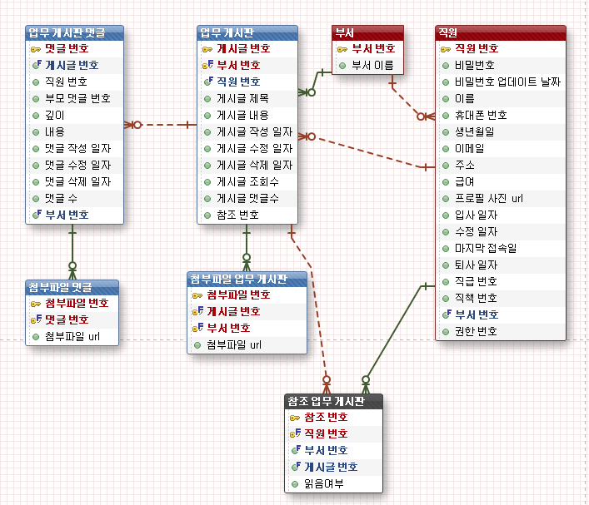
Part 2
논리적 설계 – 업무게시판
1
* 복합키 설정 - 1 : n 관계 해소
1. 업무 게시판(부서별) 2. 첨부파일
3. 참조
2
2
3

Slide 26
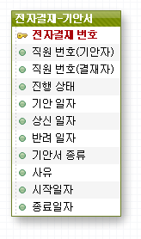
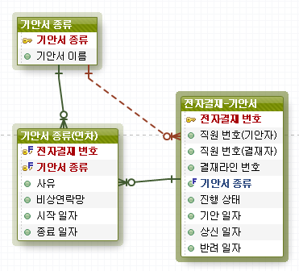
Part 2
논리적 설계 – 전자결재
정규화

Slide 27
Part 2
논리적 설계 – 전자결재
2
1. 기안서 종류별 구분
2. 전자결재 - 기안서
N : M 관계 해소
3. 기안서 종류별 내용
3
1

Slide 28
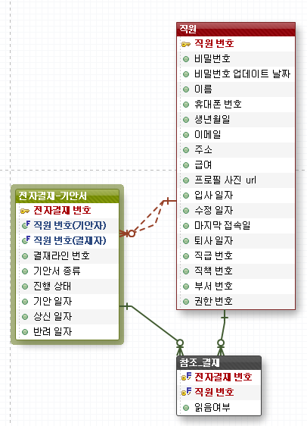
Part 2
논리적 설계 – 전자결재
* 복합키 설정 - 1 : n 관계 해소
1. 참조

Slide 29
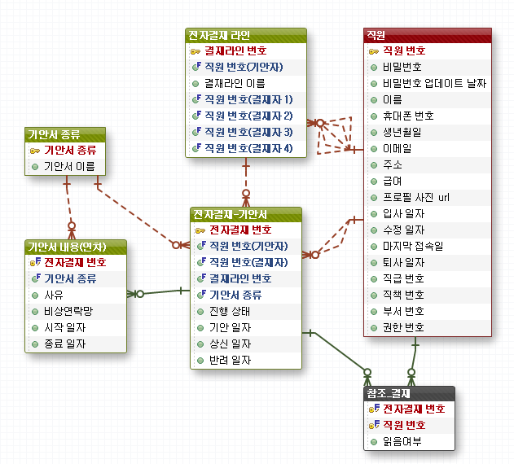
Part 2
논리적 설계 – 전자결재

Slide 30
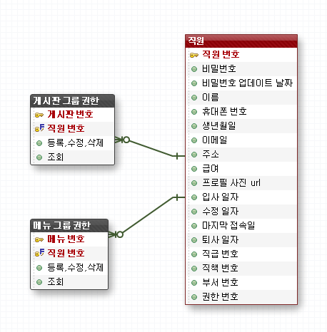
Part 2
논리적 설계 – 관리자
* 복합키 설정 - 1 : n 관계 해소
1. 게시판 그룹 권한
2. 메뉴 그룹 권한

Slide 31
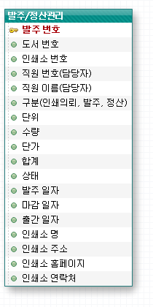
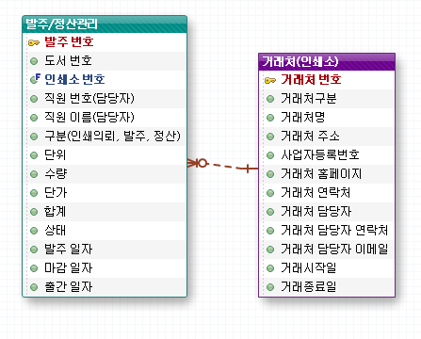
Part 2
논리적 설계 – 인쇄관리
정규화

Slide 32
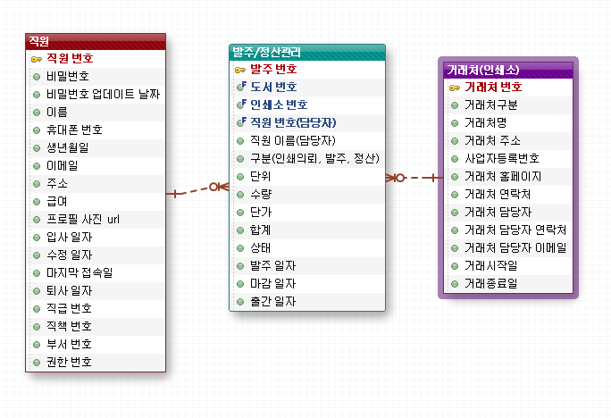
Part 2
논리적 설계 – 인쇄관리

Slide 33
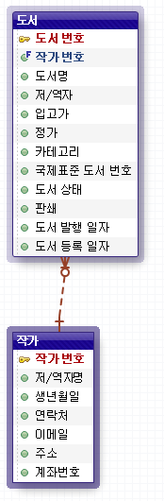
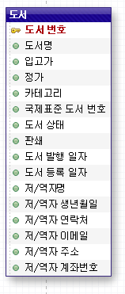
Part 2
논리적 설계 – 출판관리
정규화

Slide 34
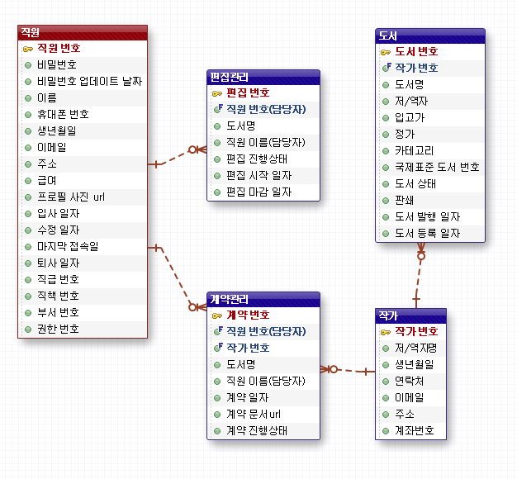
Part 2
논리적 설계 – 출판관리

Slide 35
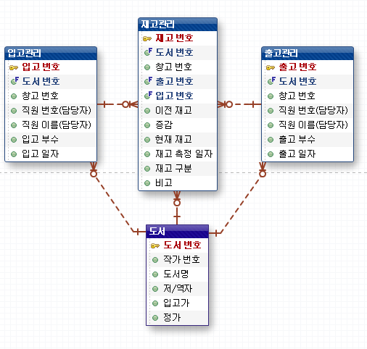
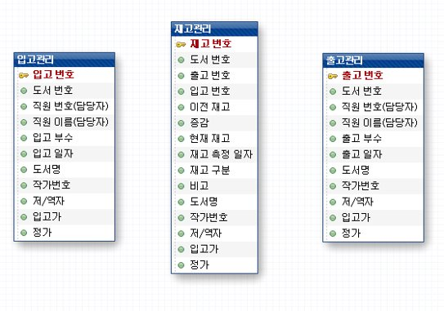
Part 2
논리적 설계 – 재고관리
정규화

Slide 36
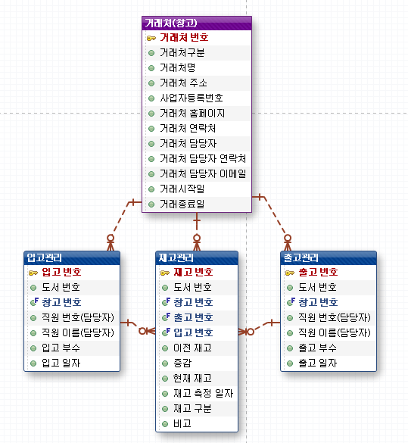
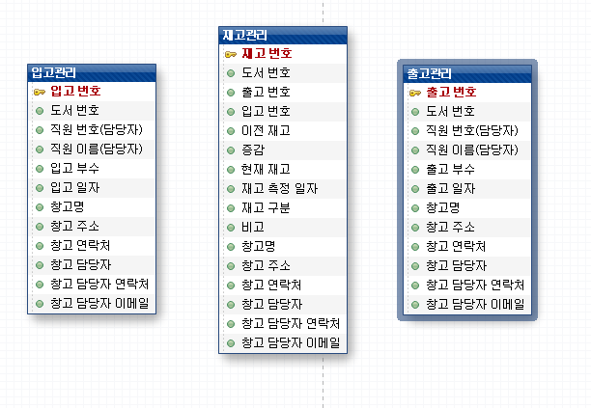
Part 2
논리적 설계 – 재고관리
정규화

Slide 37
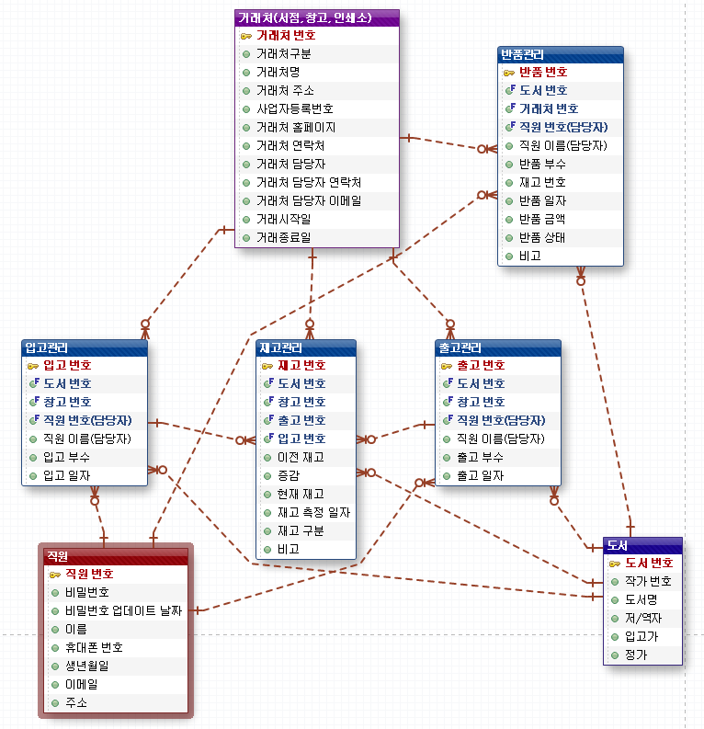
Part 2
논리적 설계 – 재고관리

Slide 38
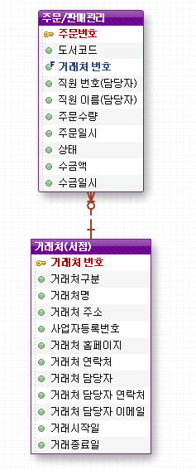
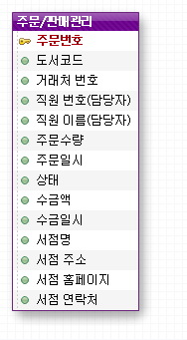
Part 2
논리적 설계 – 영업관리
정규화

Slide 39
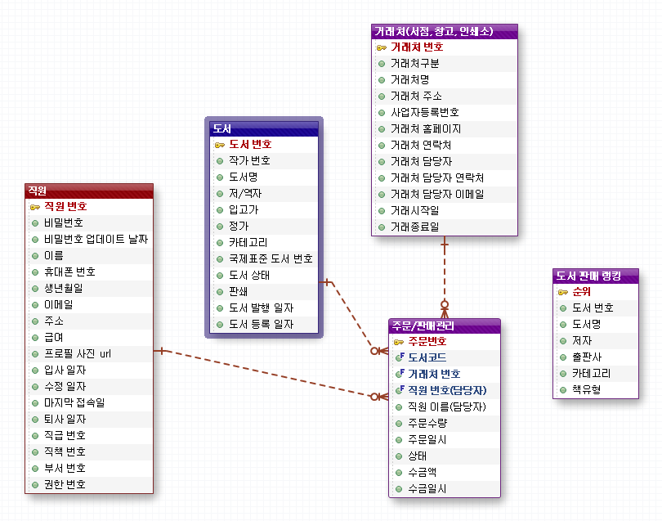
Part 2
논리적 설계 – 영업관리

Slide 40
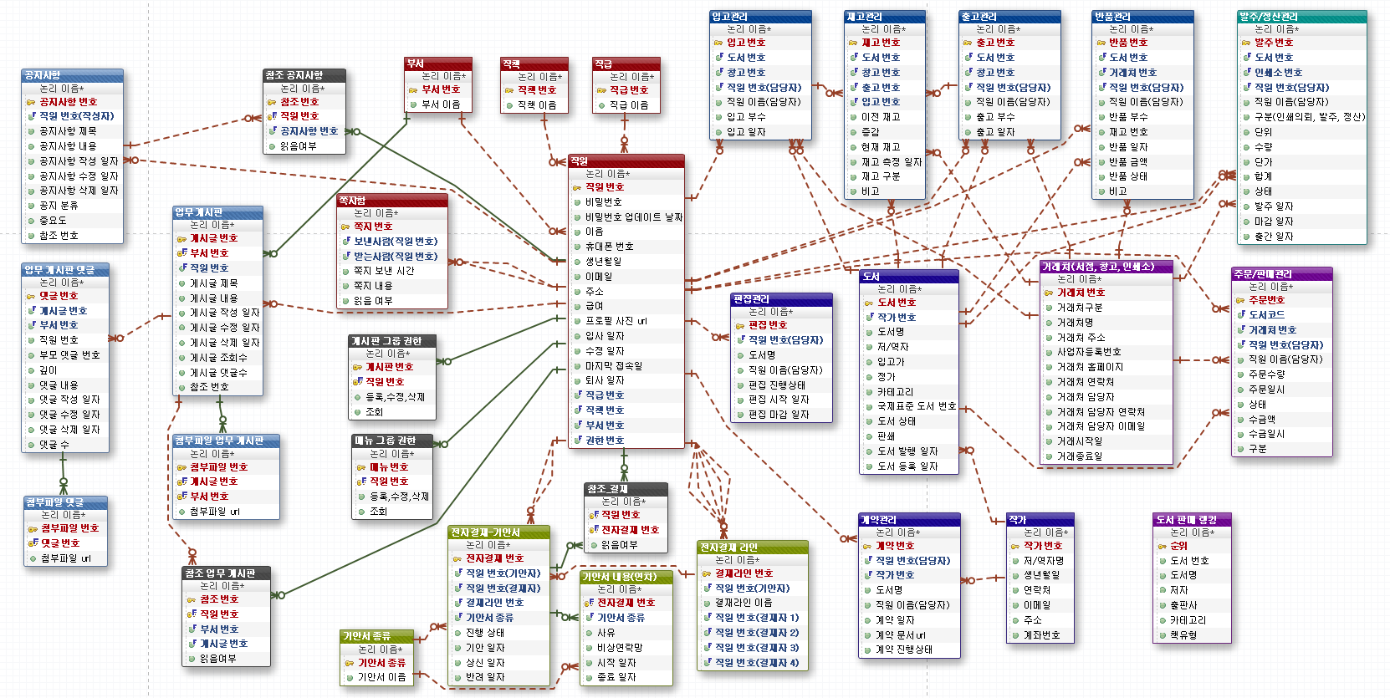
Part 2
논리적 설계 – 최종

Slide 41
Part 3
물리적 설계

Slide 42
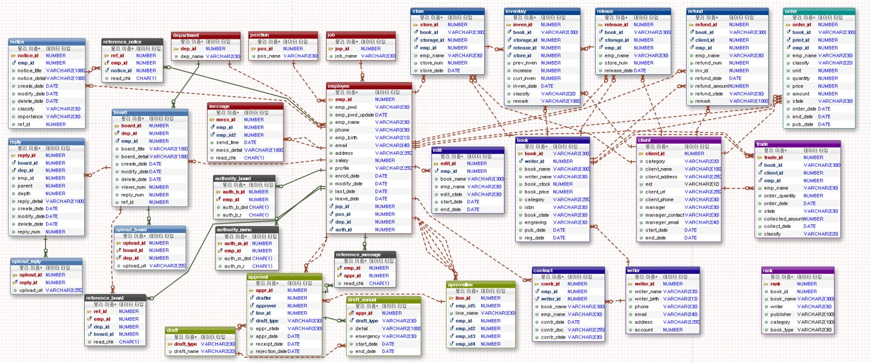
Part 3
물리적 설계

Slide 43
Part 4
테이블 기술서

Slide 44
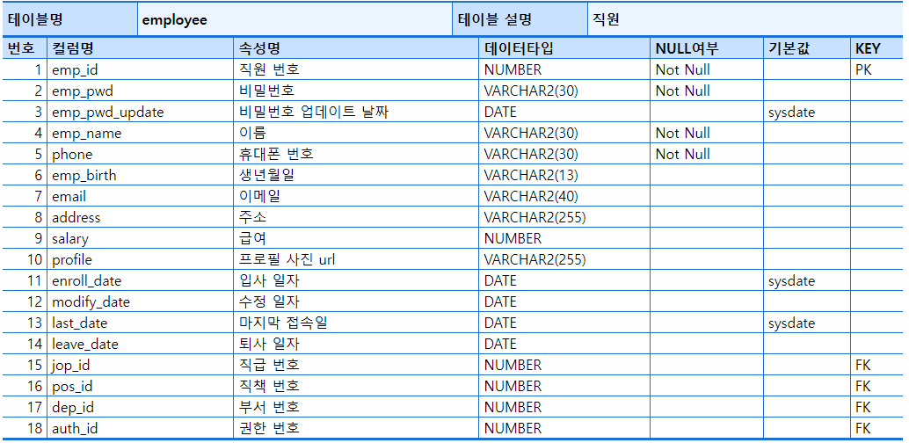
Part 4
테이블 기술서

Slide 45
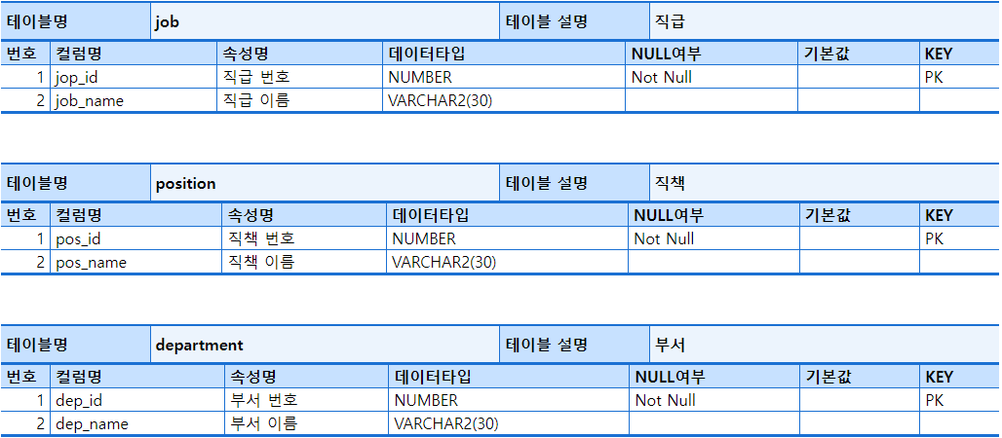
Part 4
테이블 기술서

Slide 46
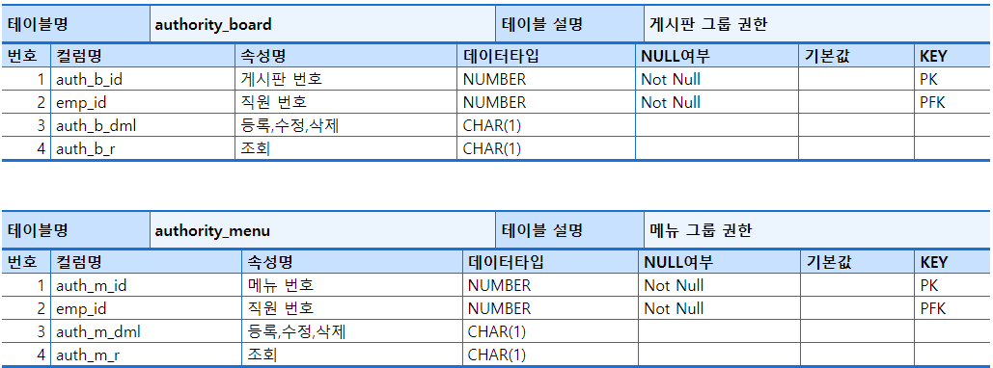
Part 4
테이블 기술서

Slide 47
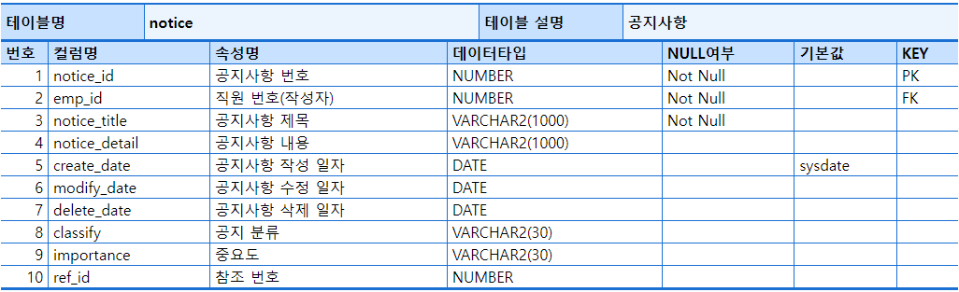
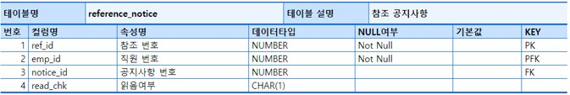
Part 4
테이블 기술서

Slide 48
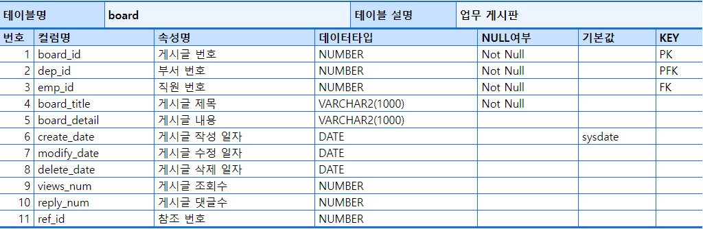
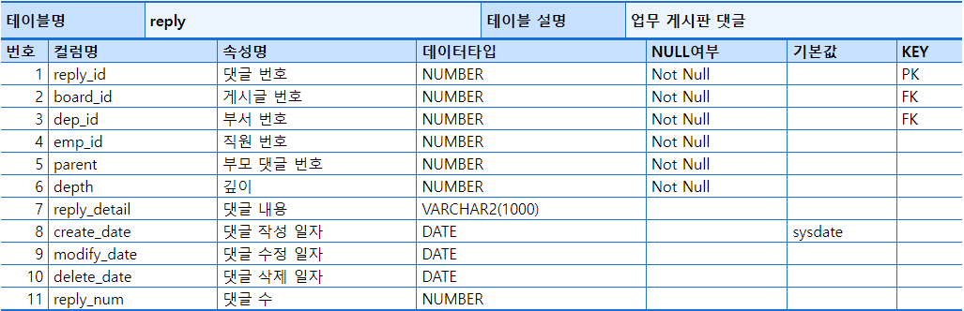
Part 4
테이블 기술서

Slide 49
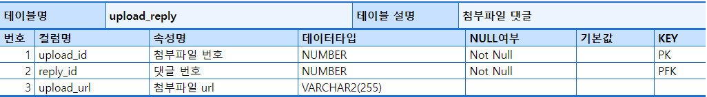
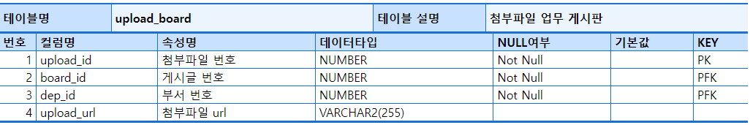
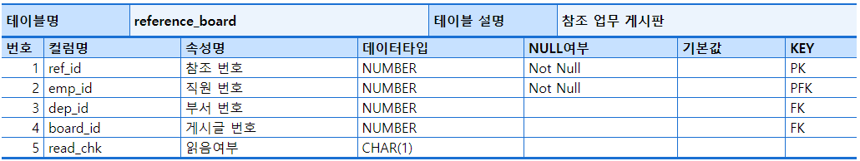
Part 4
테이블 기술서

Slide 50
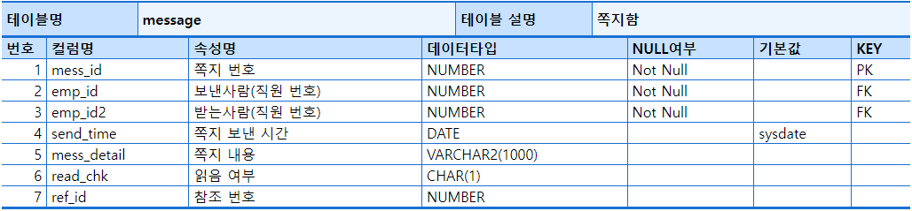
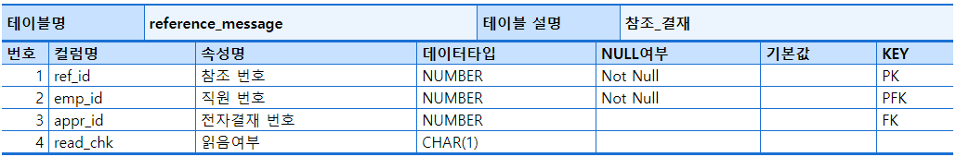
Part 4
테이블 기술서

Slide 51
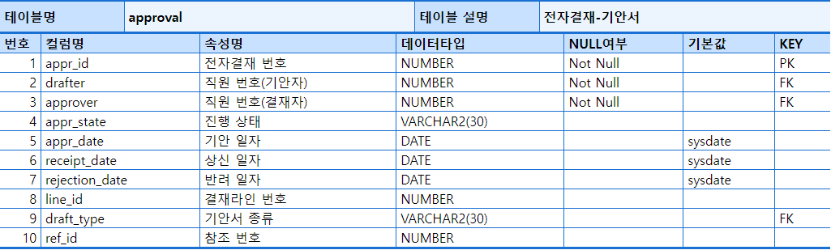
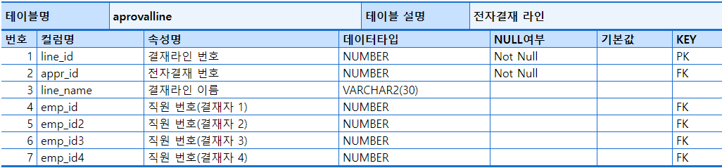
Part 4
테이블 기술서

Slide 52
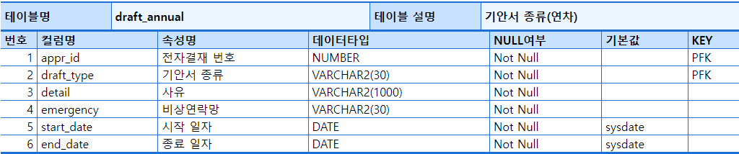
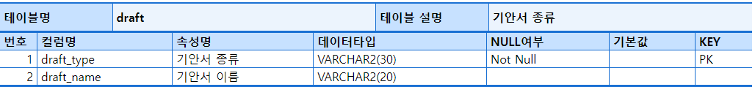
Part 4
테이블 기술서

Slide 53
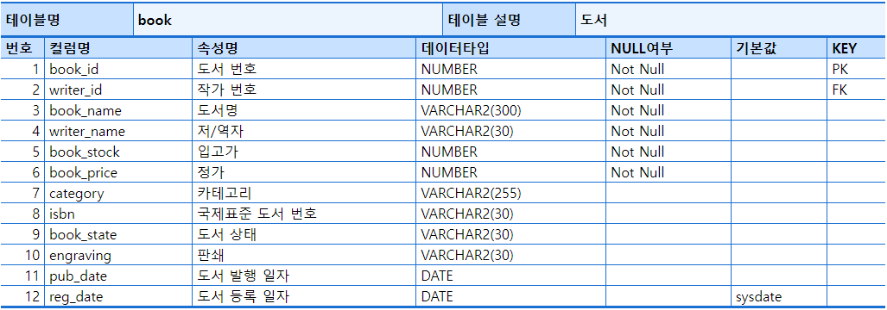
Part 4
테이블 기술서

Slide 54
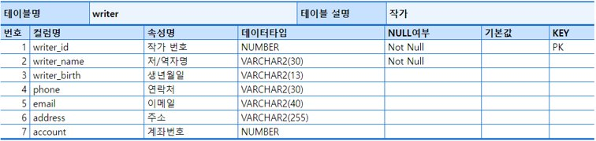
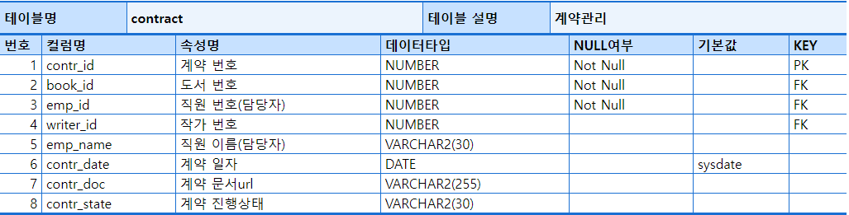
Part 4
테이블 기술서

Slide 55
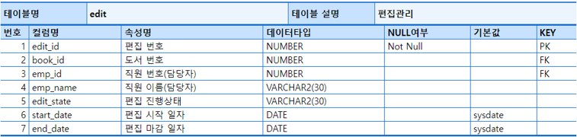
Part 4
테이블 기술서

Slide 56
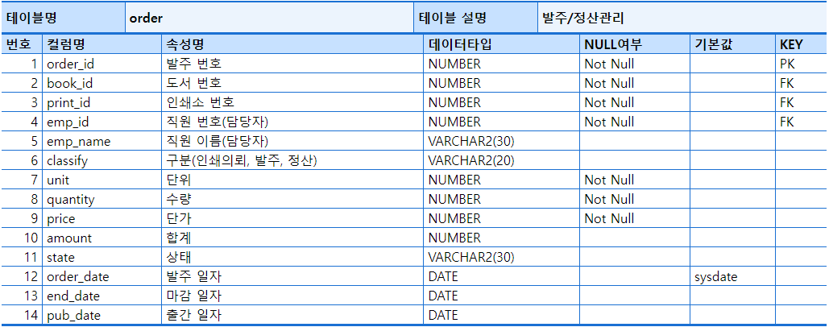
Part 4
테이블 기술서

Slide 57
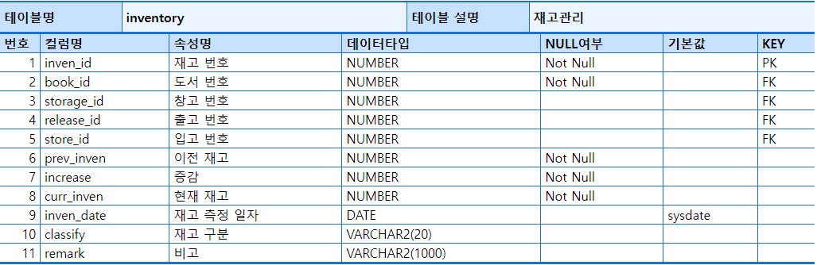
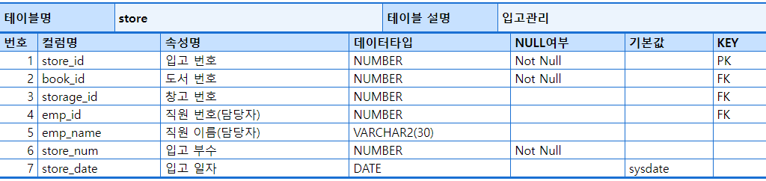
Part 4
테이블 기술서

Slide 58
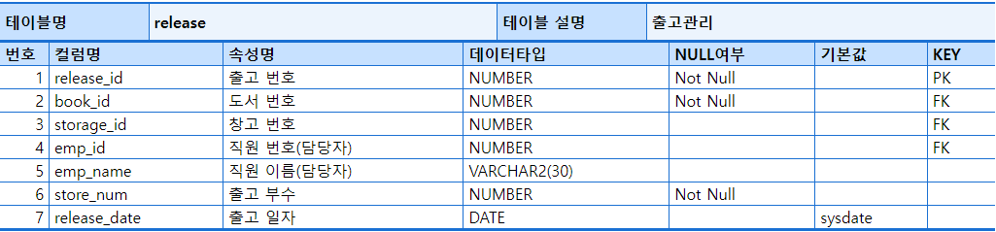

Part 4
테이블 기술서

Slide 59

Part 4
테이블 기술서

Slide 60


Part 4
테이블 기술서

Slide 61

Q&A

Slide 62
Thank you

